Slide 1
Муниципальное бюджетное общеобразовательное учреждение «Березовская средняя школа №1 имени Е.К. Зырянова»
«Последствия участия в несанкционированных митингах несовершеннолетних»
3 февраля 2021 года

Slide 2
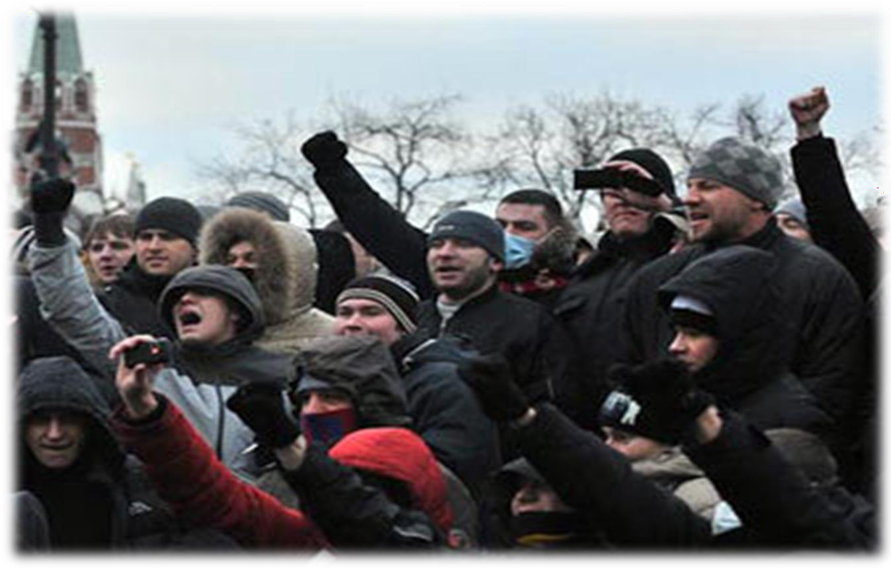
Массовые мероприятия
Митинг — массовое нахождение
(скопление) людей в каком- либо
месте с целью публично
выразить мнение
(личное или коллективное).
Право на проведение митингов гарантировано Конституцией РФ статьей 31, согласно которой
каждый вправе собираться
мирно и без оружия

Slide 3
Санкционированный митинг
Санкционированный митинг или другое публичное мероприятие имеет строгий порядок проведения, установленный ФЗ N 54 «О собраниях, митингах, демонстрациях, шествиях и пикетированиях».
Условия санкционированного публичного мероприятия:
Подача заявки (организаторами) на проведение митинга в орган исполнительной власти
Согласование места и времени проведения мероприятия
Соблюдение общественного порядка и регламента мероприятия
Приостановление/прекращение мероприятия, в случае совершения его участниками противоправных действий

Slide 4
Санкционированный митинг
Участники публичного мероприятия
не вправе:
Скрывать лицо маской или другим средством маскировки
Иметь при себе оружие, боеприпасы, отравляющие вещества, пиротехнику, горючие вещества, алкоголь
Находиться в месте проведения мероприятия в состоянии опьянения
Проявлять противоправное поведение

Slide 5
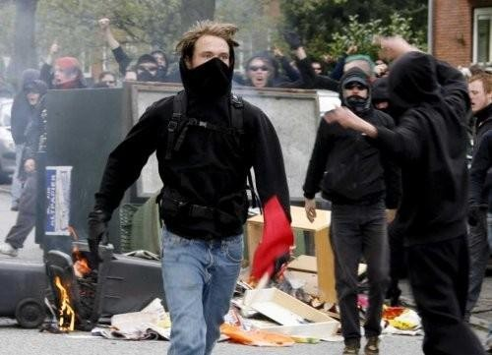
Несанкционированный митинг
В сети Интернет, через блоги, социальные сети, активно распространяются сообщения, призывающие граждан, в том числе и несовершеннолетних, к участию в несанкционированных публичных мероприятиях.

Slide 6
Несанкционированный митинг
Несанкционированный митинг отличается от санкционированного тем, что проводится без предварительного согласования с исполнительным органом власти.
Такие мероприятия редко проходят мирно и интеллигентно.
Чаще всего участники акции, митинга, мотивированные речами, отправлялись крушить окрестности.

Slide 7
Причины,
по которым подростки участвуют в митингах
Желание приобщиться к крупному движению
Они не осознают последствий своих действий
3.Берут пример со значимых
старших, других
оказавшихся рядом (не имеют
старших/лидеров)
4.Много свободного времени
5. Доказать, что они взрослые
6.Не сформированы ценностные ориентации 7.Низкий уровень самоконтроля (форма выражения агрессии)
Любопытство
Высокий уровень внушаемости

Slide 8
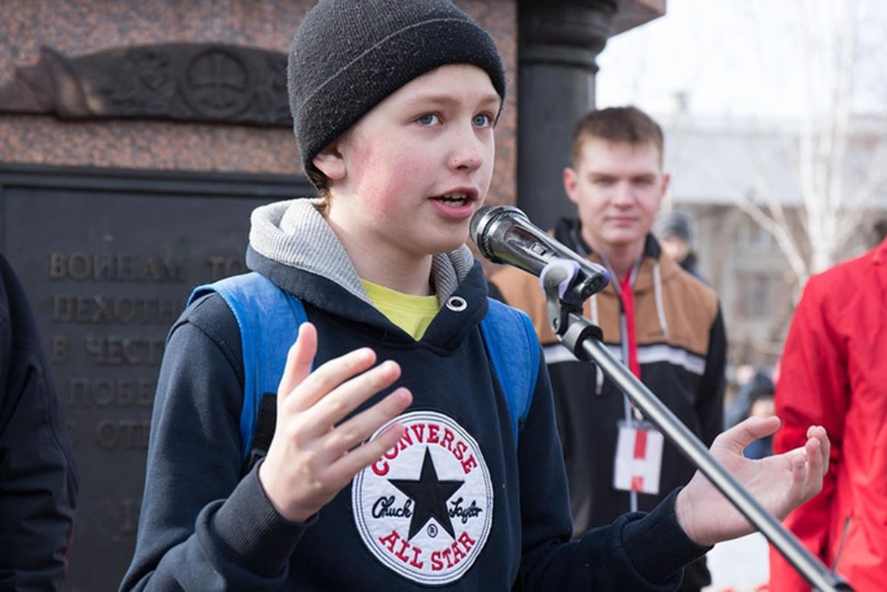
Признаки вовлечения подростков
в участие в митингах
Резкая смена круга общения
Несвойственная ранее политическая заинтересованность и активность
Резкая реакция на официальные новости

Slide 10
Профилактическая работа с детьми - родители
Наблюдение /контроль (не очевидный) за подростком.
Воспитание социальной культуры.
Формирование нравственных ценностей.
Воспитание неравнодушного гражданина своей страны.
Собственный пример.
Объяснение реальных мотивов организаторов несанкционированных акций.

Slide 11
Законодательная база
В соответствии со ст. 63 Семейного кодекса РФ - Родители имеют право и обязаны воспитывать своих детей. Они обязаны заботиться о здоровье и развитии своих детей.
Согласно ч. 1 ст. 18 Конвенции о правах ребенка, родители несут основную ответственность за воспитание и развитие ребенка. Предоставленное право есть личное, неотъемлемое право каждого родителя. Оно заключается в том, что родителю дано право лично воспитывать своих детей. При этом они свободны в выборе способов и методов воспитания.

Slide 12
Правовая ответственность родителей
За неисполнение или ненадлежащее исполнение обязанностей по воспитанию детей, родители могут быть привлечены к следующим видам юридической ответственности:
административная, предусматривающая ответственность в виде предупреждения или
наложения административного штрафа в размере от 100 до 500 руб. (ст. 5.35 КоАП РФ);

Slide 13
Правовая ответственность родителей
За неисполнение или ненадлежащее исполнение обязанностей по воспитанию детей, родители могут быть привлечены к следующим видам юридической ответственности:
семейно-правовая - в виде лишения или ограничения родительских прав, а также отбирания ребенка (ст. ст. 69, 73, 77 СК РФ);
уголовная, предусматривающая в зависимости от степени вины и тяжести деяния штраф в размере до 40 тыс. руб., либо лишение права занимать определенные должности или заниматься определенной деятельностью на срок до трех лет, либо обязательными работами на срок до 180 часов, либо исправительными работами на срок до одного года, либо ограничением свободы на срок до трех лет (ст. 156 УК РФ).

